Slide 1
Dropout & Batch-Normalization

Slide 2
Contents
0. Regularization
1. Dropout
2. Batch-Normalization
3. Result

Slide 3
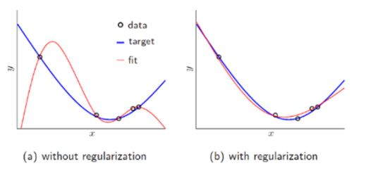
Regularization
“통상적으로 기계학습이나 통계적 추론을 할 때 cost function이 작아지는 쪽으로 진행을 하게 된다. 단순하게 작아지는 쪽으로만 진행을 하게 되면, 특정 가중치 값들이 커지면서 오히려 결과를 나쁘게 하는 경우도 있다.”
https://laonple.blog.me/220527647084

Slide 4
Regularization
특정 가중치에 대한 의존을 줄인다 = 파라미터들의 분산을 줄인다.
Ex) L2 Normalization

Slide 5
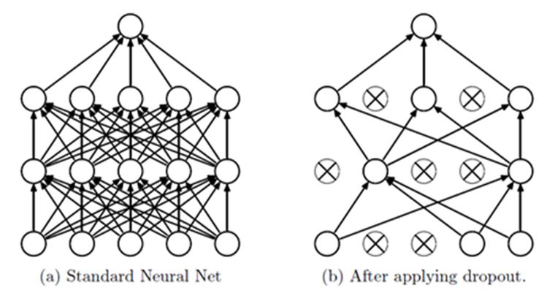
Dropout

Slide 6
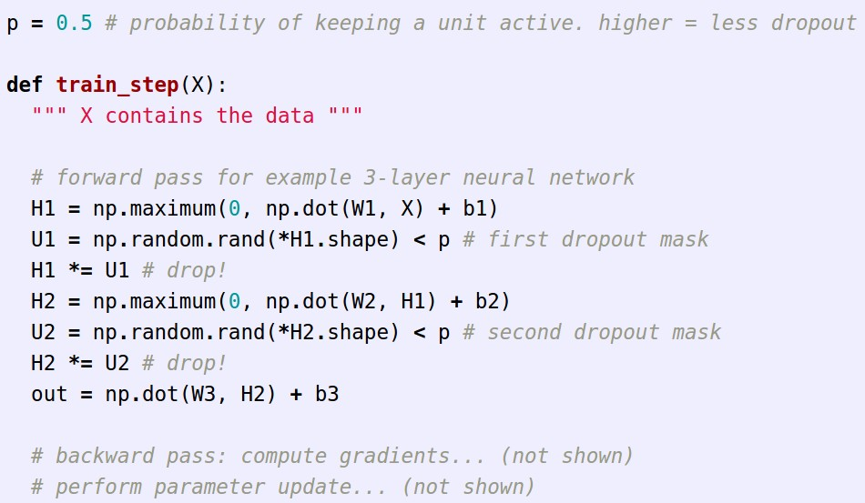
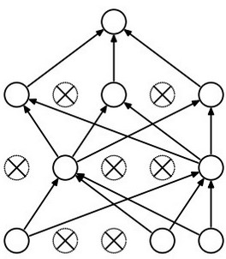
Dropout

Slide 7
Dropout
has an ear
X
has a tail
is furry
cat
score
X
has claws
mischievous
look
X

Slide 8
Dropout
Another interpretation:
Dropout is training a large ensemble of models (that share parameters).

Slide 9
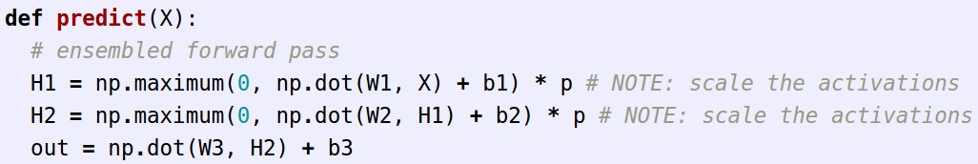
Dropout
Test 과정
At test time all neurons are active always
=> We must scale the activations so that for each neuron:
output at test time = expected output at training time

Slide 10
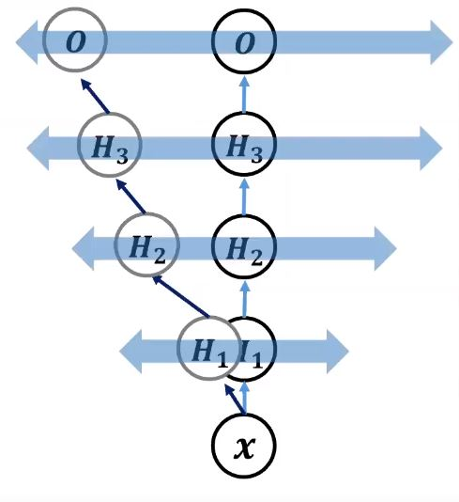
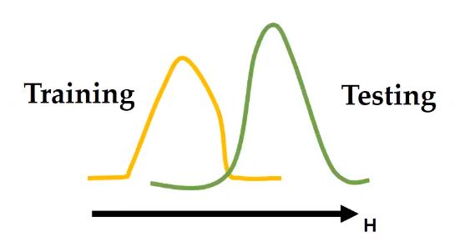
Batch-Normalization
Internal Covariate Shift: Change in the distribution of network activations
Distribution의 변화로 인해 학습이 천천히 진행되며 learning rate도 작게 조절해줘야 함
-> Whitening(평균 0, 분산 1)

Slide 11

Batch-Normalization
시도 1. 매 번 학습이 끝난 후, whitening을 해 준다.
Y = x+b (x는 스칼라 값)
Y’ = Y-E[Y]
b가 변했을 때, Y’는?
-> optimizing 과정에 $\frac{∂Loss}{∂E\left[Y\right]}$도 학습해야 한다. (Var[Y]도 필요하다.)

Slide 12
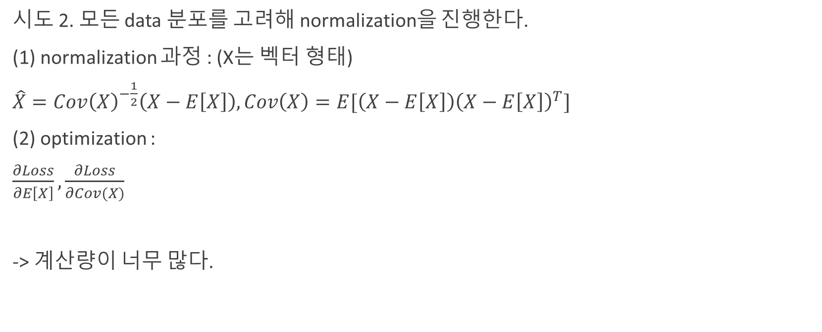
Batch-Normalization
시도 2. 모든 data 분포를 고려해 normalization을 진행한다.
(1) normalization 과정 : (X는 벡터 형태)
$\hat{X}={Cov\left(X\right)}^{−\frac{1}{2}}\left(X−E\left[X\right]\right), Cov\left(X\right)=E[\left(X−E\left[X\right]\right){\left(X−E\left[X\right]\right)}^{T}]$
(2) optimization :
$\frac{∂Loss}{∂E\left[X\right]},\frac{∂Loss}{∂Cov(X)}$
-> 계산량이 너무 많다.

Slide 13
Batch-Normalization
각 차원들이 서로 independent 하다고 가정하고 각 차원 별로 평균 0, 분산 1을 만든다.
이 분포를 적절히 변형시켜줄 transform을 학습한다.
현재의 mini-batch에 대해서만 평균/분산을 구한다.

Slide 14
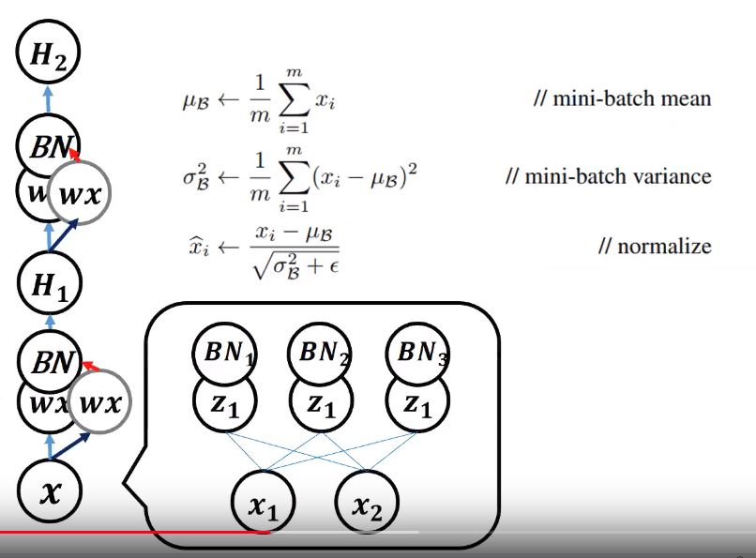
Batch-Normalization
각 dimension에 대해서 normalize

Slide 15
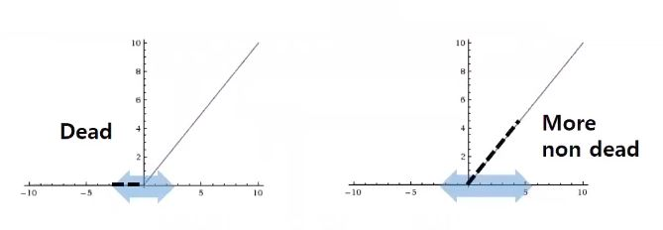
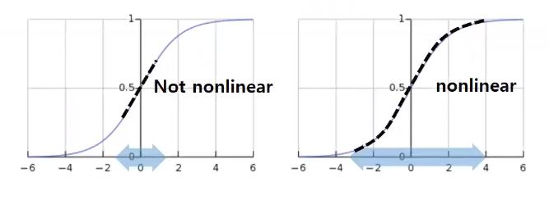
Batch-Normalization

Slide 16
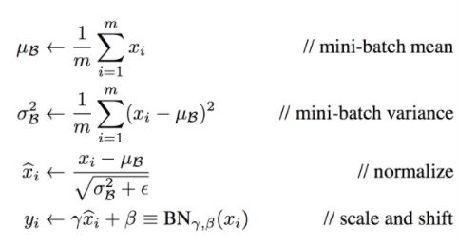
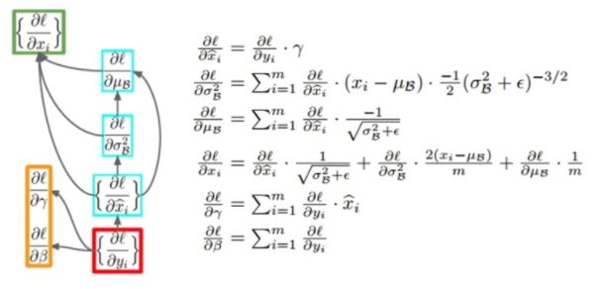
Batch-Normalization
Optimization 과정 :

Slide 17

Batch-Normalization
W 학습 과정 비교
기존 과정 :
O2 = act2(I2 = ΣW2*O1+B2)
$\frac{∂Loss}{∂W2}=\frac{∂Loss}{∂O2}\frac{∂O2}{∂I2}\frac{∂I2}{∂W2}$
BN 적용:
O2 = act32BN(I2 = ΣW2*O1+B2))
$\frac{∂Loss}{∂W2}=\frac{∂Loss}{∂O2}\frac{∂O3}{∂BN2}\frac{∂BN3}{∂X}\frac{∂X}{∂W2}$

Slide 18
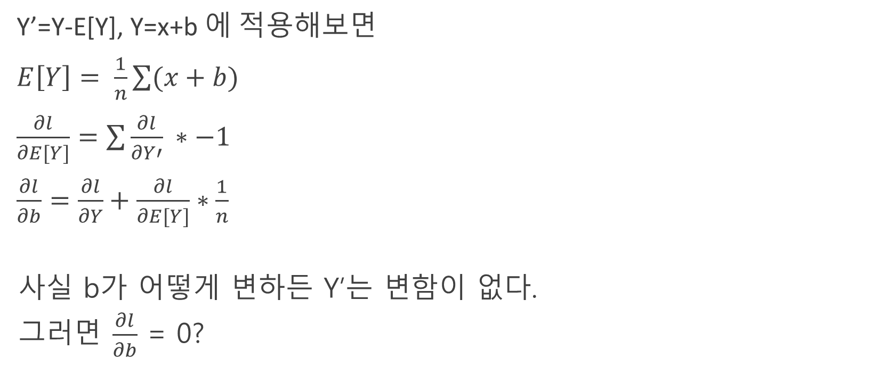
Batch-Normalization
Y’=Y-E[Y], Y=x+b 에 적용해보면
$E\left[Y\right]= \frac{1}{n}\sum{(x+b)}$
$\frac{∂l}{∂E[Y]}=\sum{\frac{∂l}{∂Y′}} ∗−1$
$\frac{∂l}{∂b}=\frac{∂l}{∂Y}+\frac{∂l}{∂E[Y]}∗\frac{1}{n}$
사실 b가 어떻게 변하든 Y’는 변함이 없다.
$그러면 \frac{∂l}{∂b}$ = 0?

Slide 19
Batch-Normalization
BN on CNN
평균과 분산은 feature map * mini-batch = m(mini-batch) * w(weight) * h(height) 만큼의 elements를 이용해 구한다.
Γ, β는 각각의 feature-map에 적용한다.

Slide 20
Batch-Normalization
Test 단계
Normalization에 필요한 mean, variance를, 그동안 계산했던 mean, variance의 평균으로 놓고 output을 구한다.

Slide 21
Batch-Normalization
Higher learning rate
Less careful initialization
Regularization

Slide 22
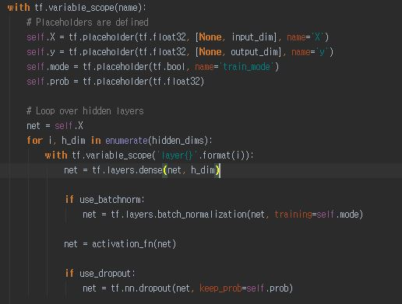
Results

Slide 23
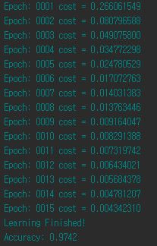
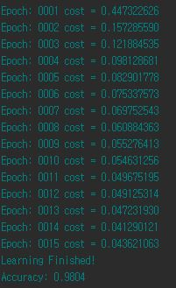
Results
No Dropout
Dropout
Cost : 0.00434 vs 0.04362
Accuracy : 97.4% vs 98.04

Slide 24
Results
Learning rate : 0.001 Hidden layers : 32-32-32
Loss(Accuracy) | Train | Valid
Batch-norm | 0.02633(99.22%) | 0.08610(97.60%)
Dropout | 0.31676(92.83%) | 0.36794(92.30%)
Vanilla | 0.02375(99.29%) | 0.14393(96.94%)

Slide 25
Results
Learning rate : 0.1 Hidden layers : 512-512-512
Loss(Accuracy) | Train | Valid
Batch-norm | 0.03990(98.87%) | 0.09355(97.94%)
Dropout | 2.30860(9.92%) | 3.86504(9.90%)
Vanilla | 2.30860(9.92%) | 2.30886(9.90%)

Slide 26
Q & A

Slide 27
감사합니다!

